Slide 1


旅游社交系统
范涵之 个人开发报告

Slide 2

录
目
01
个人任务
CONTENTS
02
需求分析
03
系统实现
04
个人心得

Slide 3
01
个人任务

Slide 4


个人任务
需求分析
客户端
服务器
与文档编写
设计与实现
设计与实现

Slide 5
02
需求分析

Slide 6
可行性分析
技术可行
Android客户端能够实现较复杂的人机交互
Android客户端与PHP服务器能够相互配合
学习可行
使用 Android Studio 开发，网上有较多的参考资料，学校也开设相关课程

Slide 7
需求分析
定位
编辑发布
购买
城市
信息
旅行
日志
旅行
路线图
旅伴
活动
评论点赞
提问回答
用户私聊

Slide 8
主要功能类图
旅游日志
用户总览已发布的所有旅游日志
用户创建编辑发布新的旅游日志
系统展示已发布的旅游日志

Slide 9
主要功能类图
城市信息包括
人气榜单
城市介绍
城市特色：景点，美食，特产

Slide 10
主要功能类图
旅伴活动
用户总览已发布的所有旅伴活动
用户创建编辑发布新的旅伴活动
系统展示已发布的旅伴活动

Slide 11
主要功能类图
路线图
用户总览已发布的所有路线图
用户创建编辑发布新的路线图
系统展示已发布的路线图

Slide 12
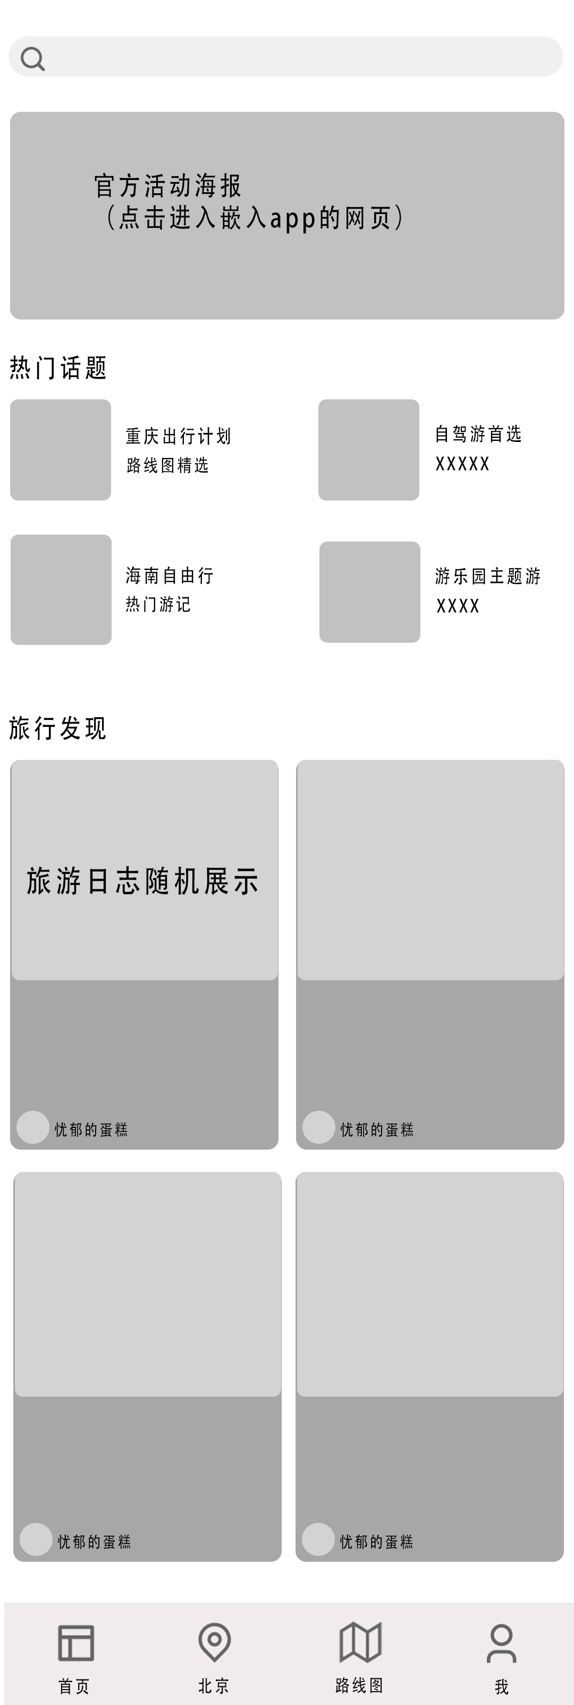
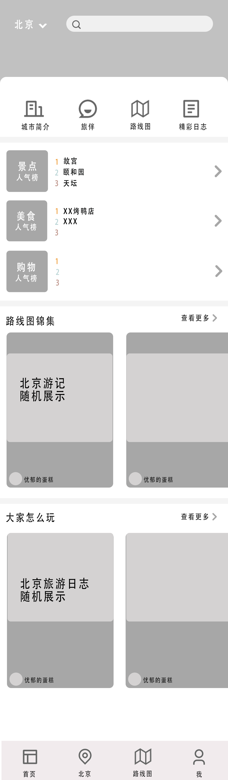
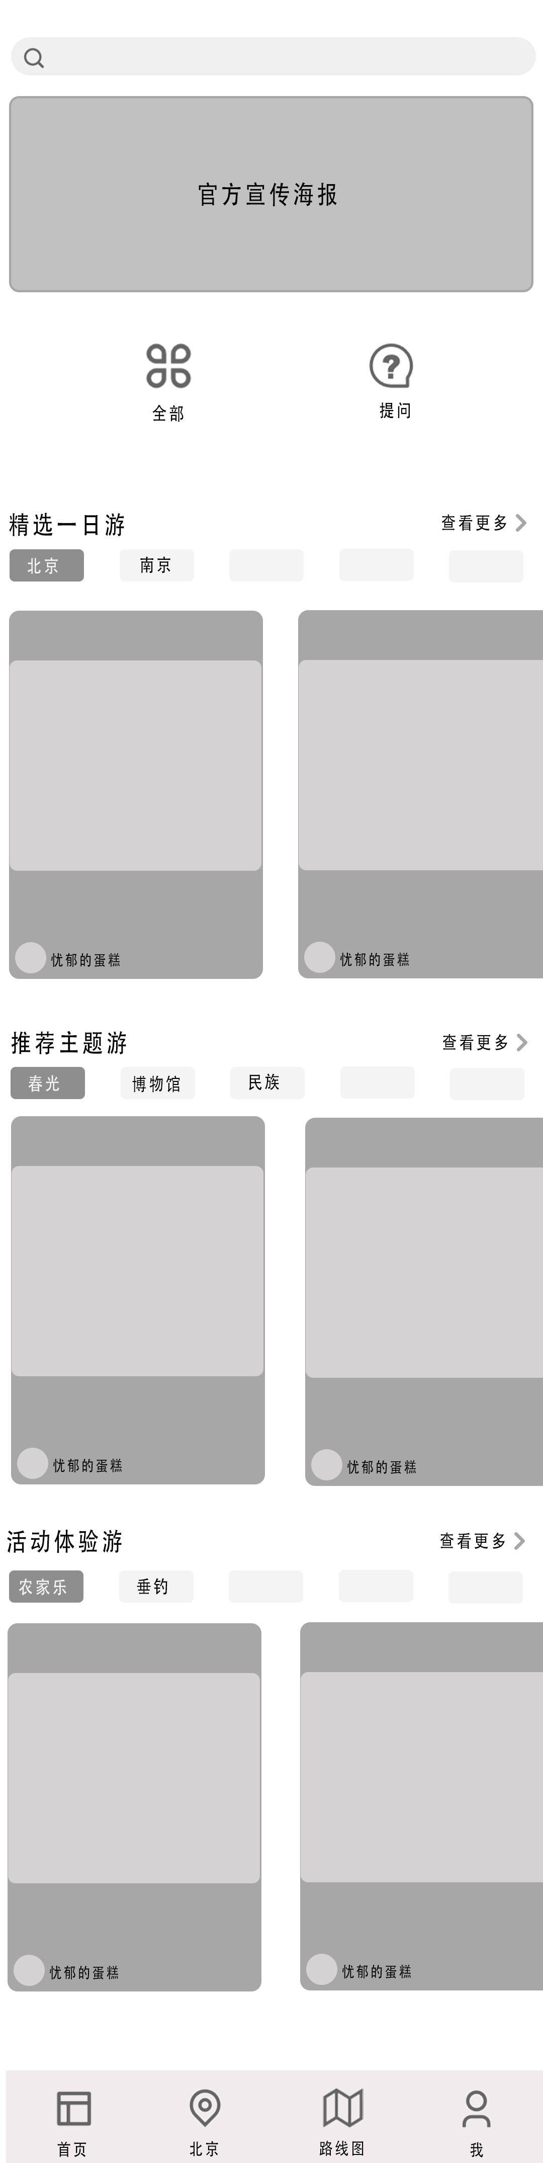
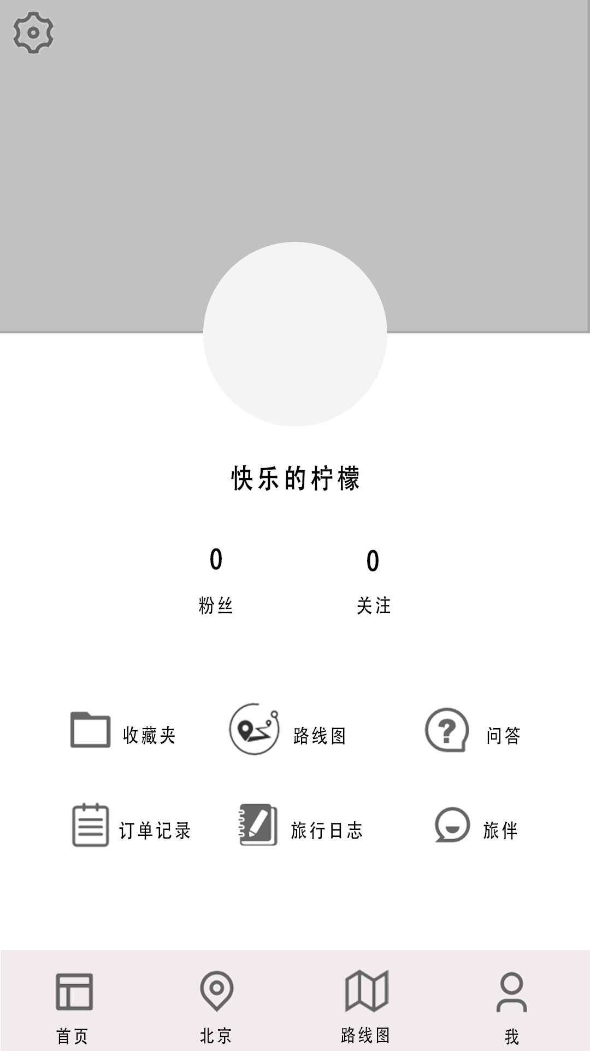
界面设计
主页四连

Slide 13
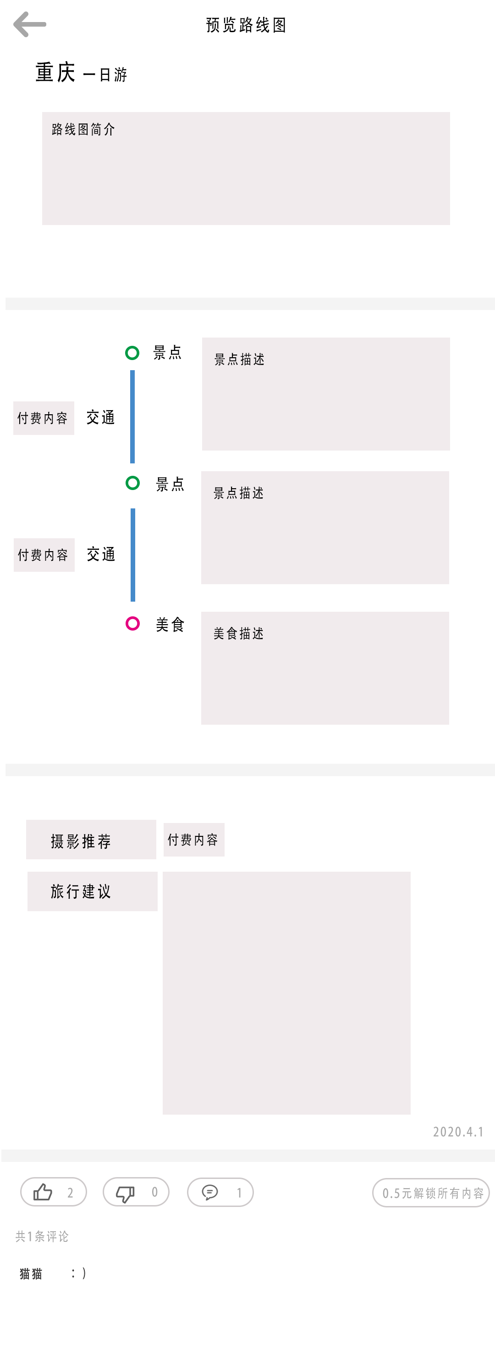
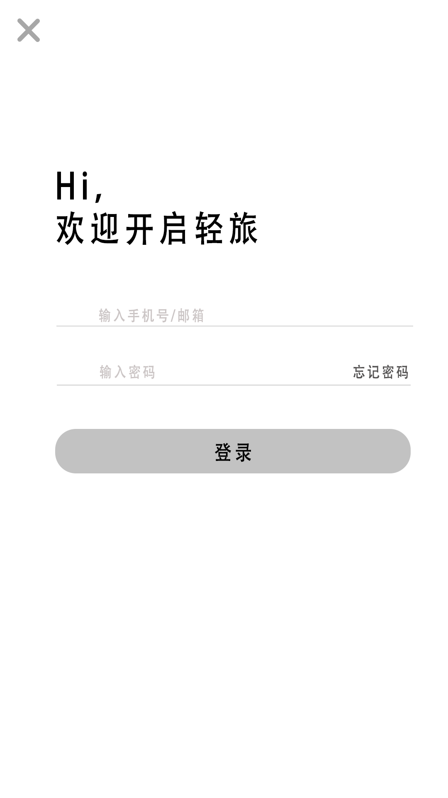
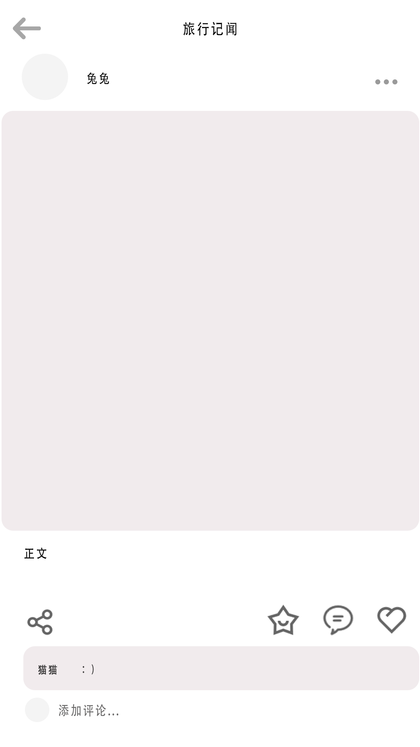
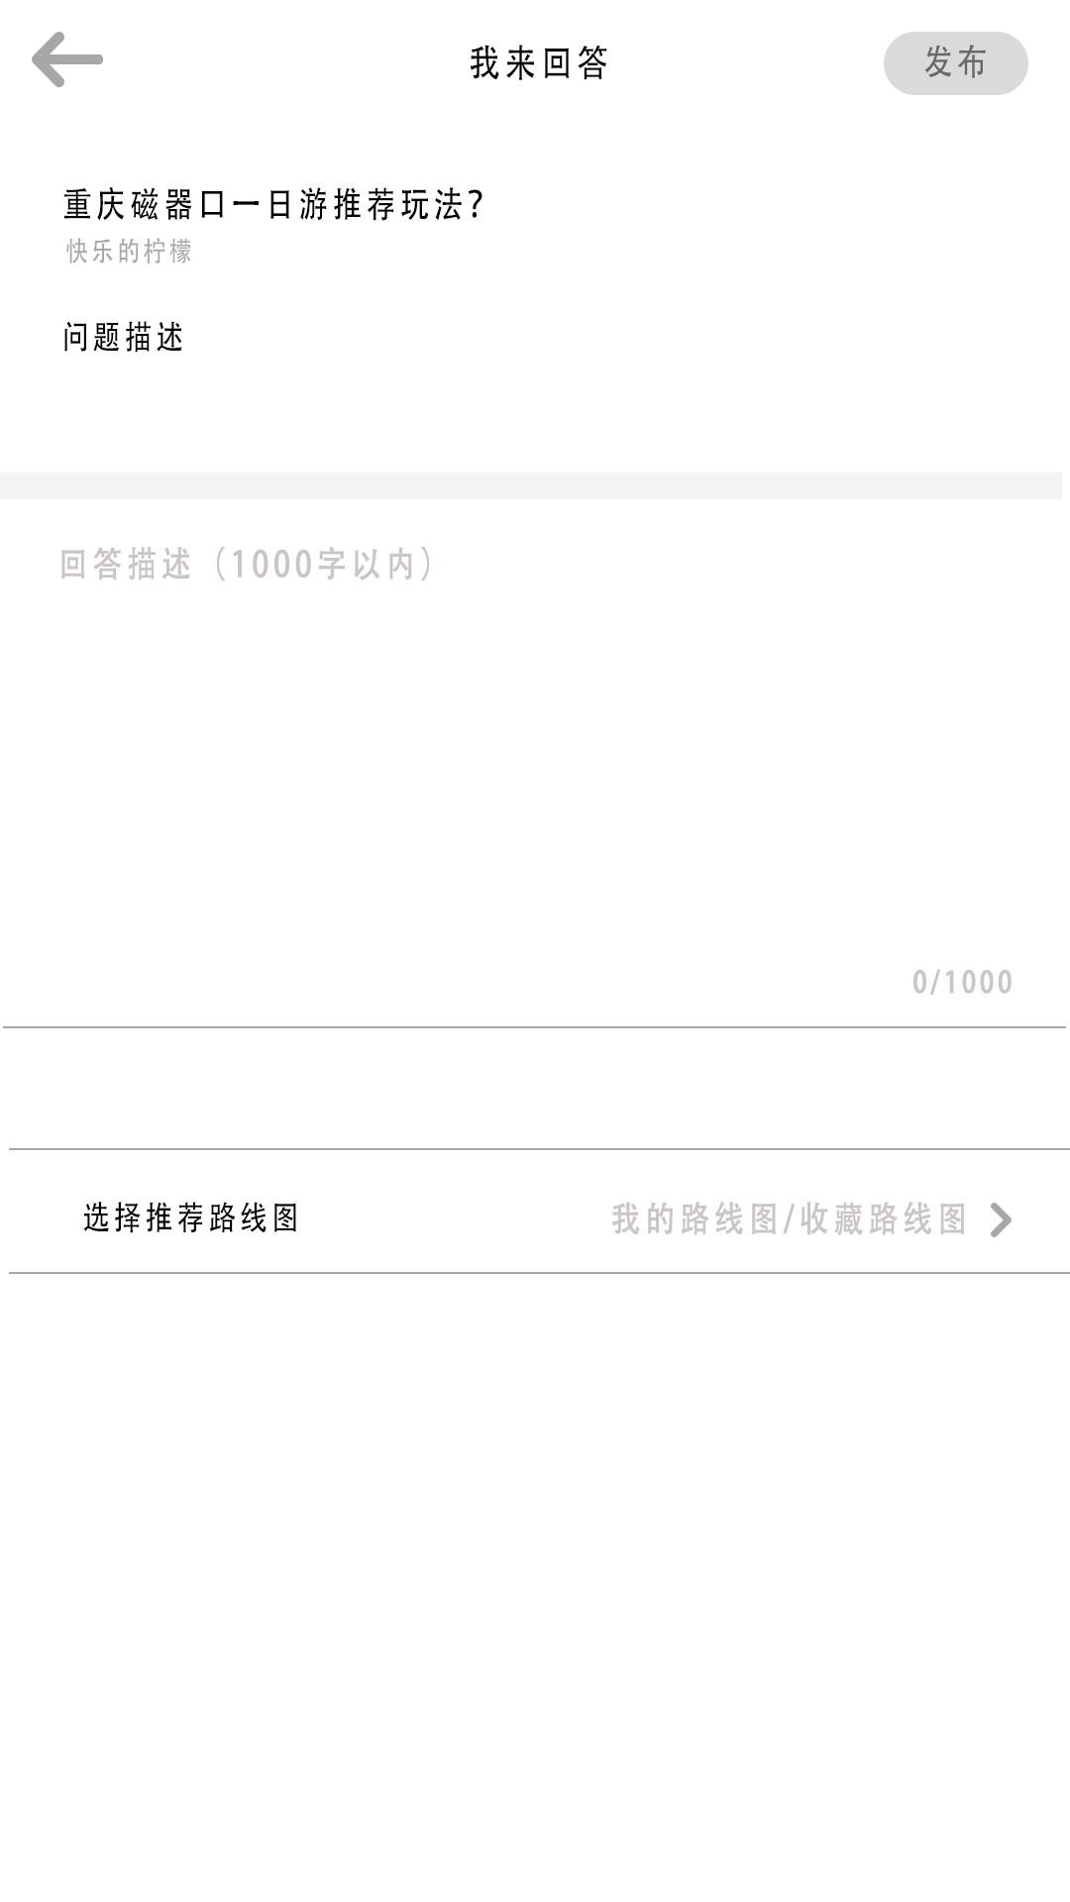
界面设计
登录
日志详情
路线图预览
回答问题

Slide 14
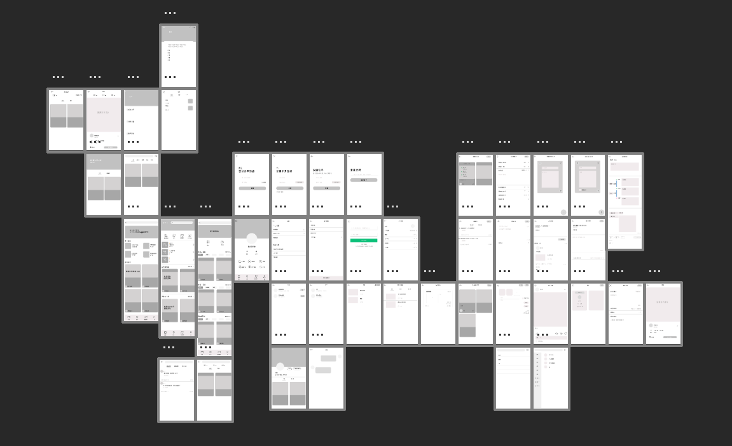
界面设计

Slide 15
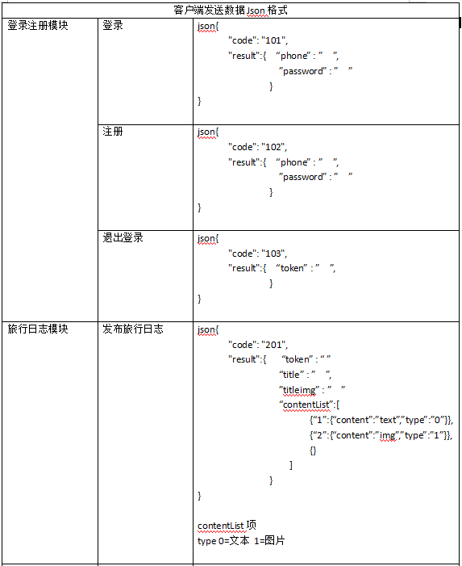
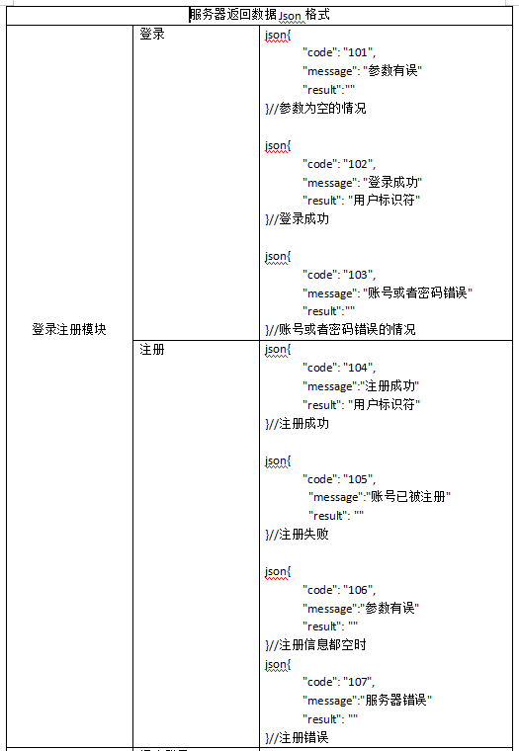
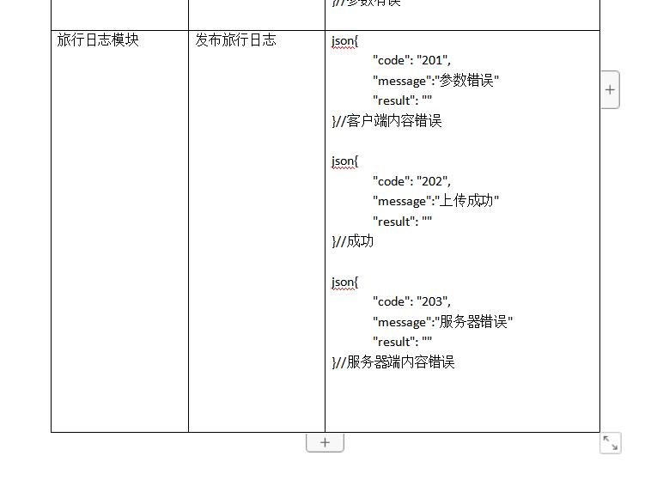
网络通信格式设计
使用Json传递数据
客户端基本格式为
code+result
服务器基本格式为
code+message+result

Slide 16
03
系统实现

Slide 17
系统实现
实现功能与技术难点
功能 | 技术
登录注册 | Android客户端与PHP服务器通信
旅行日志编辑 | 图文混排编辑
旅行日志发布 | 日志保存与向服务器传输图片
旅行日志展示 | 瀑布流显示，异步加载图片，避免缓存不足
定位 | 解析地址

Slide 18
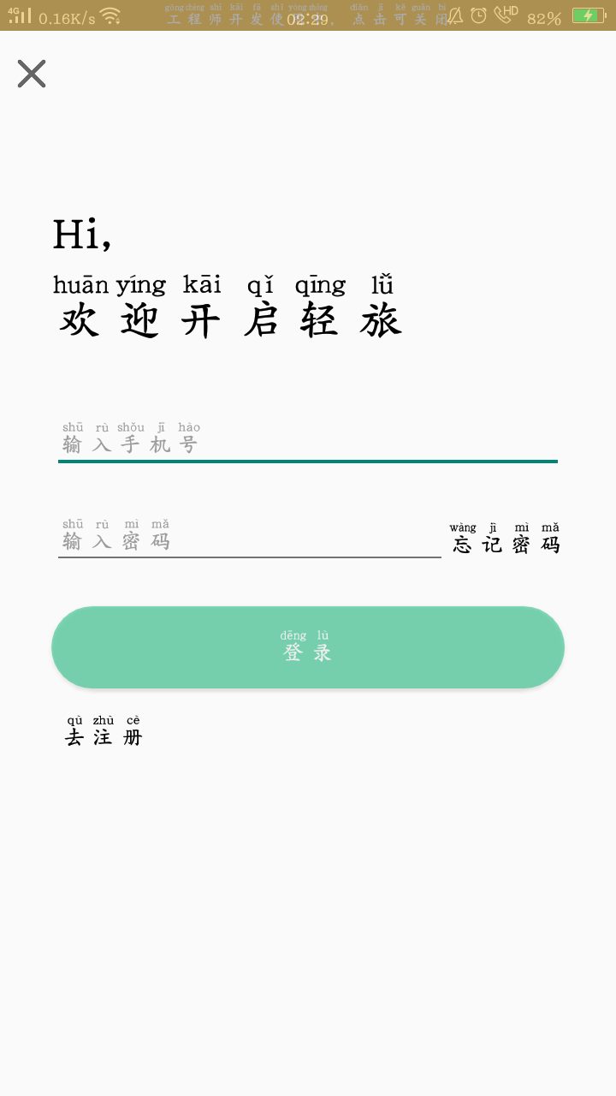
程序展示与部分代码实现
Android客户端与PHP服务器通信
登录注册
Android客户端与PHP服务器通信

Slide 19
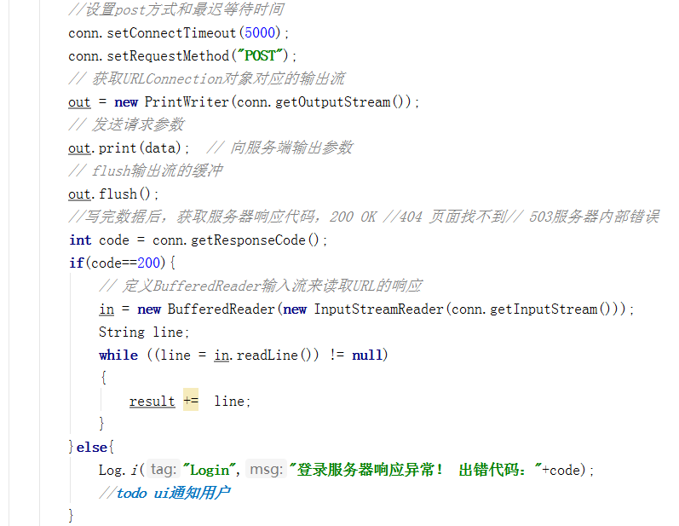
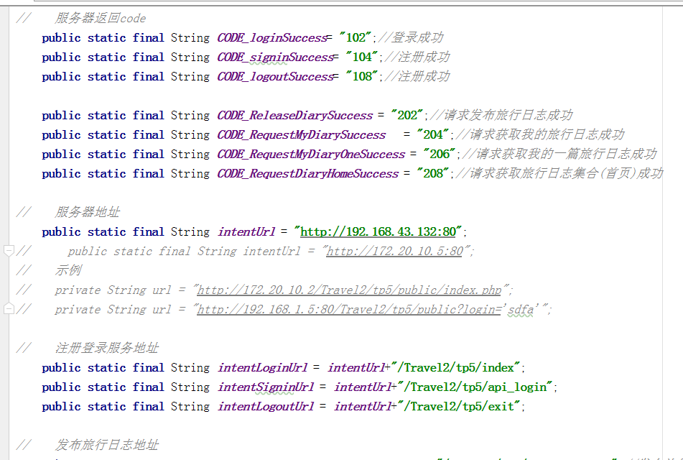
程序展示与部分代码实现
首页4页
服务器地址记录
使用post请求传递数据给服务器

Slide 20
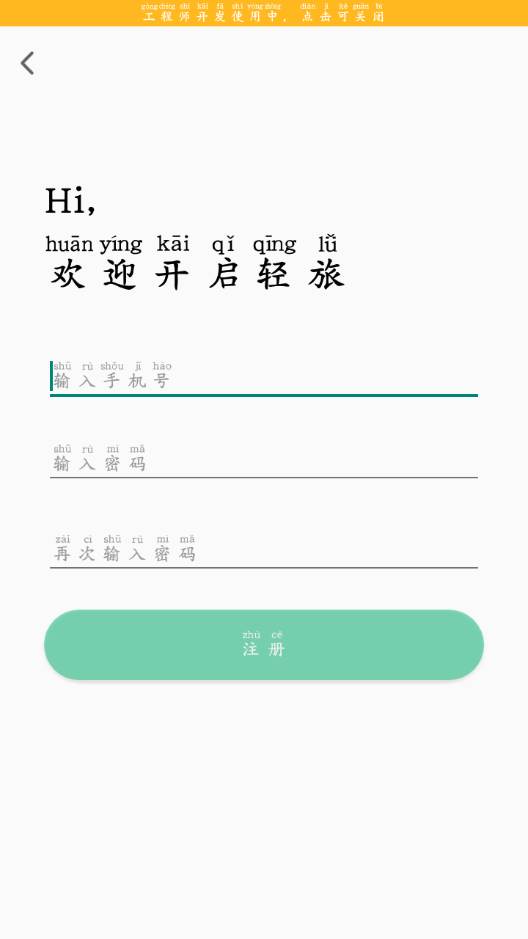
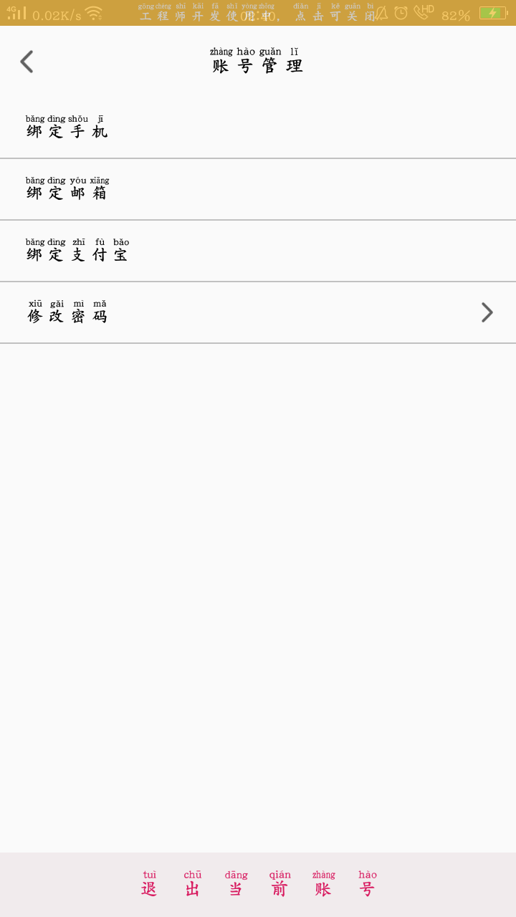
程序展示与部分代码实现
登录
注册
退出

Slide 21
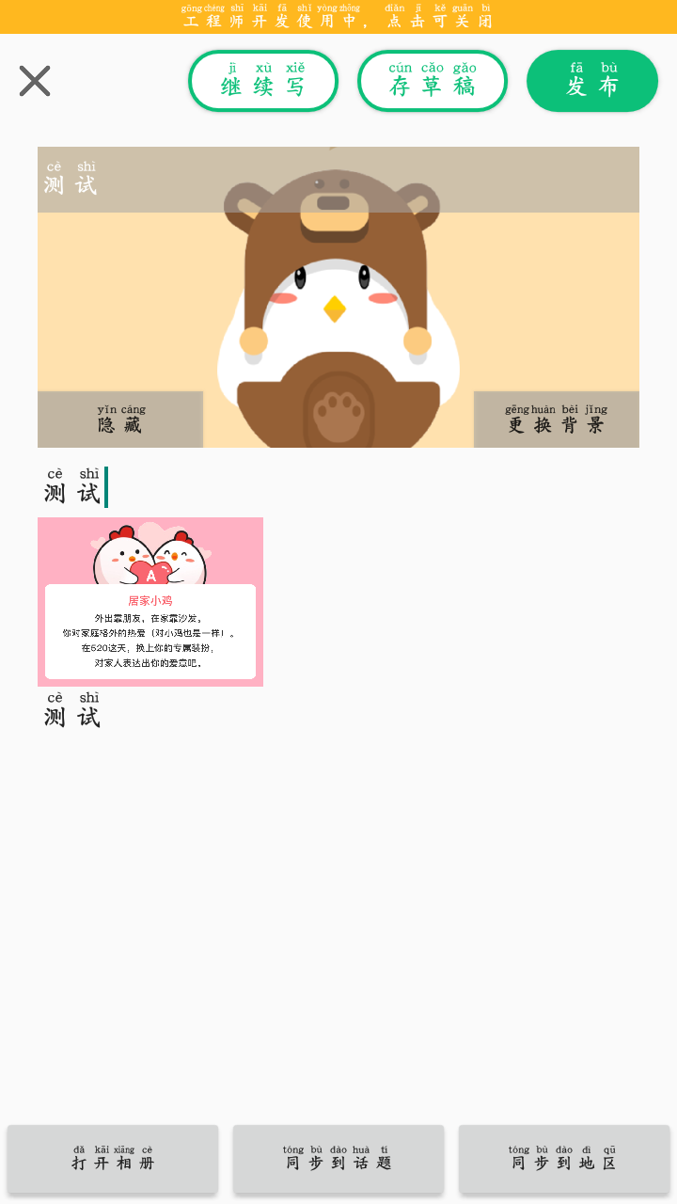
程序展示与部分代码实现
Android客户端与PHP服务器通信
旅行日志编辑
图文混排编辑

Slide 22
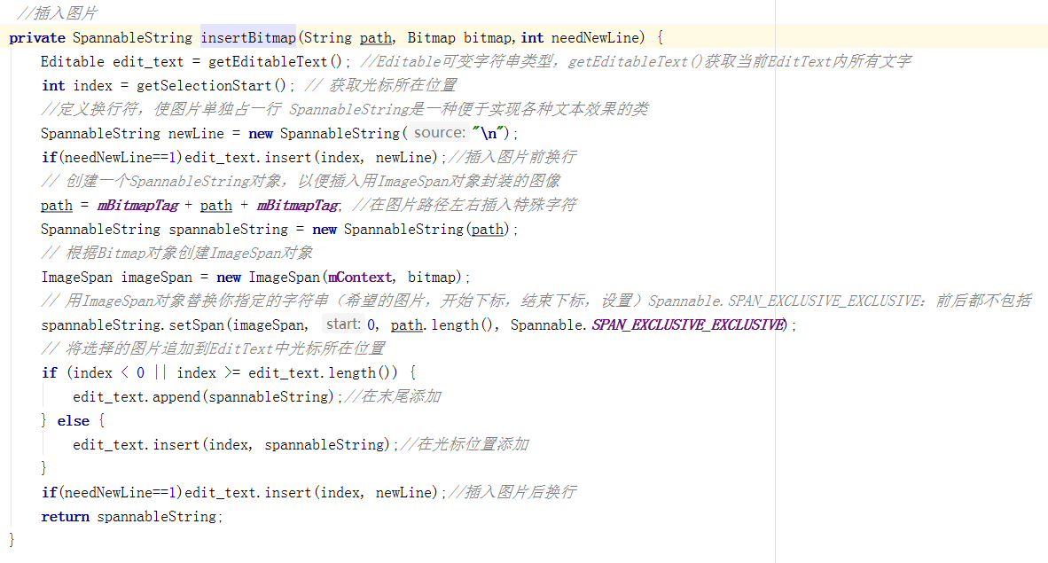
程序展示与部分代码实现
首页4页
图文混排

Slide 23
程序展示与部分代码实现
Android客户端与PHP服务器通信
旅行日志发布
日志保存与向服务器传输图片

Slide 24
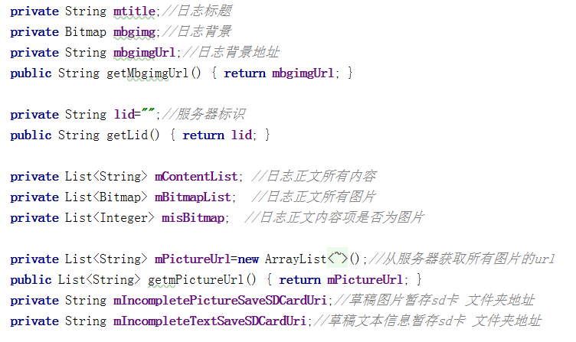
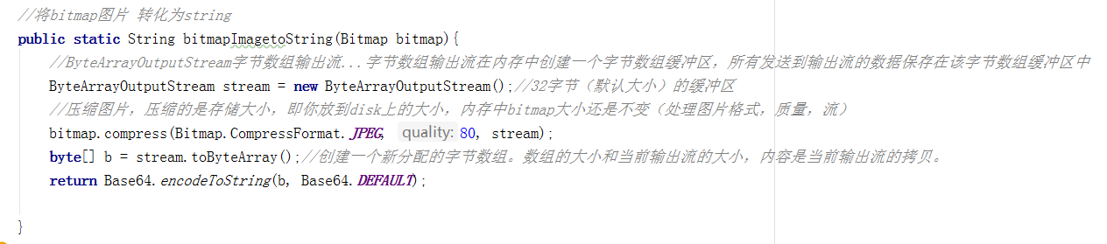
程序展示与部分代码实现
首页4页
日志保存
图片转字符串

Slide 25
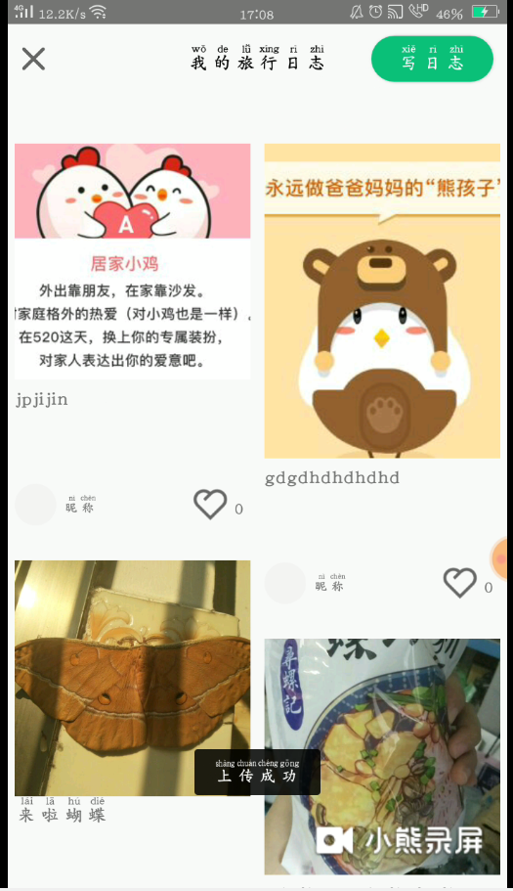
程序展示与部分代码实现
Android客户端与PHP服务器通信
旅行日志展示
瀑布流显示，异步加载图片，避免缓存不足

Slide 26
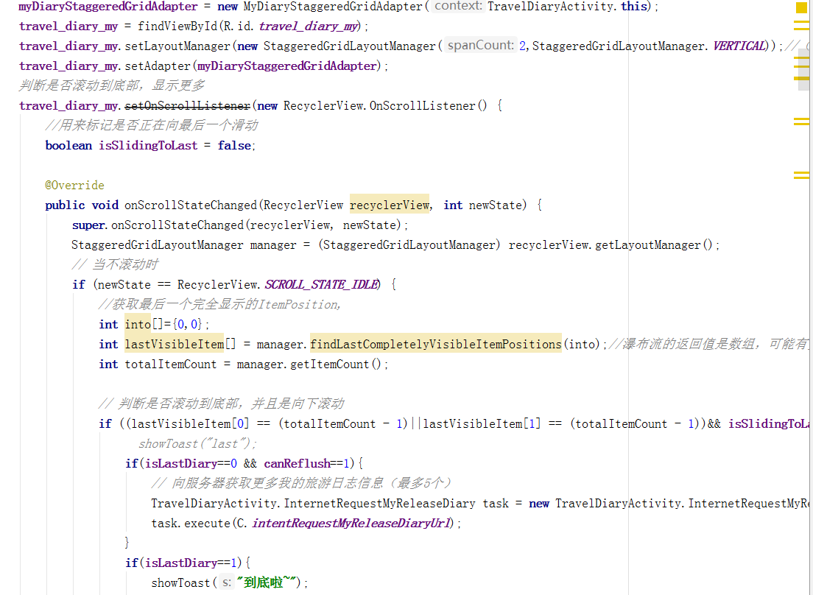
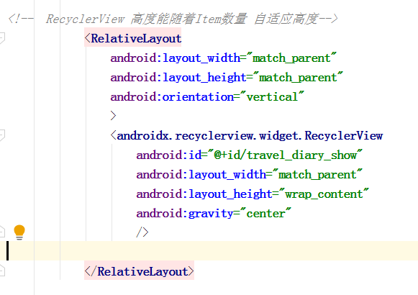
程序展示与部分代码实现
Android客户端与PHP服务器通信
瀑布流显示，触底加载更多
瀑布流显示，修复滚动条冲突

Slide 27
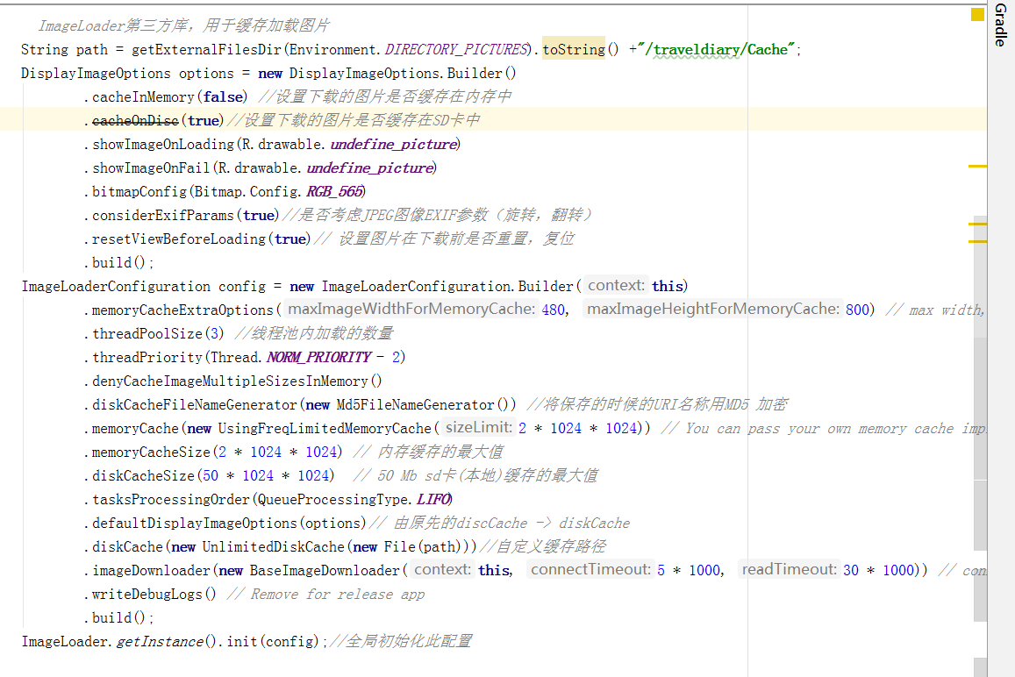
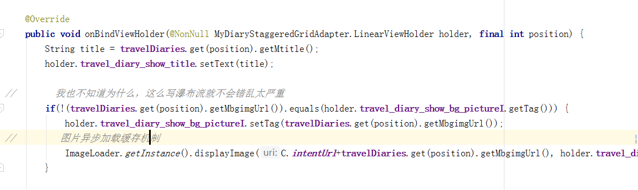
程序展示与部分代码实现
Android客户端与PHP服务器通信
异步下载图片
异步加载图片缓存，避免缓存不足

Slide 28
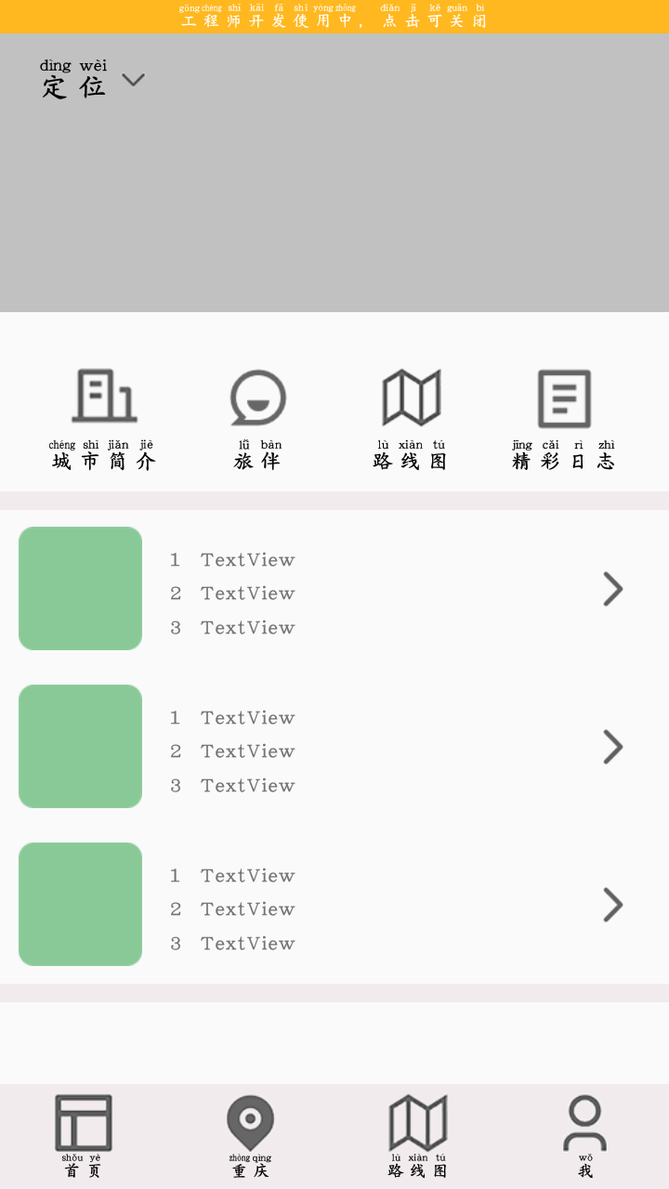
程序展示与部分代码实现
Android客户端与PHP服务器通信
定位
解析地址

Slide 29
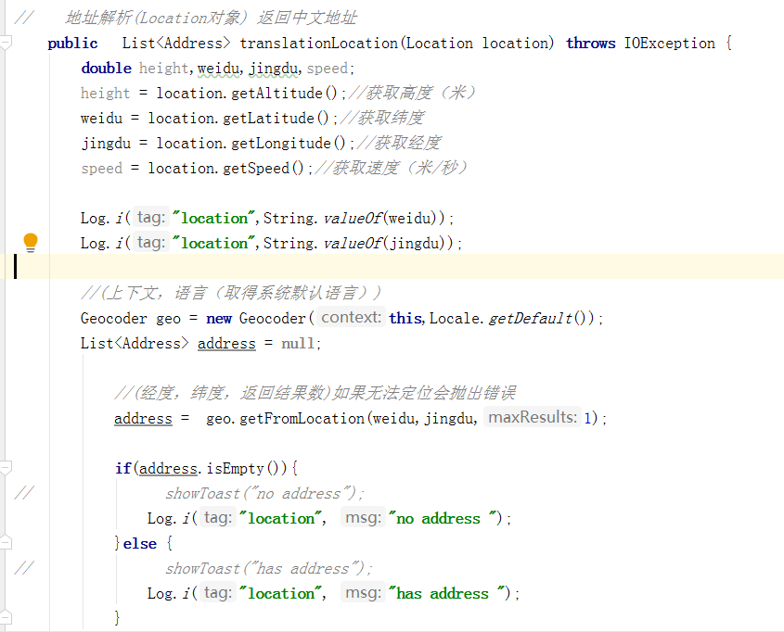
程序展示与部分代码实现
定位地址解析

Slide 30
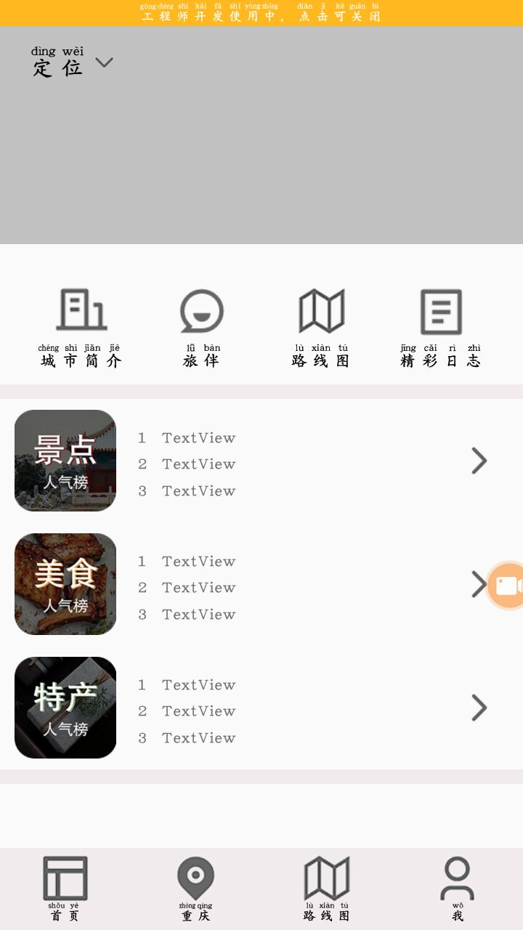
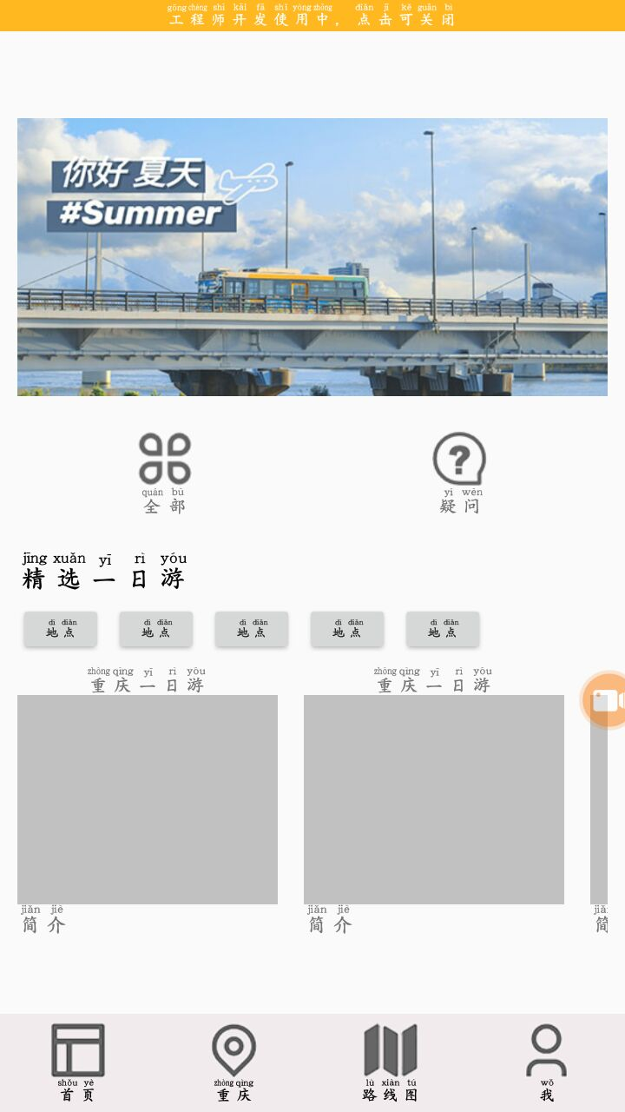
程序展示与部分代码实现
其他
未完成内容
首页2
首页2
首页3

Slide 31
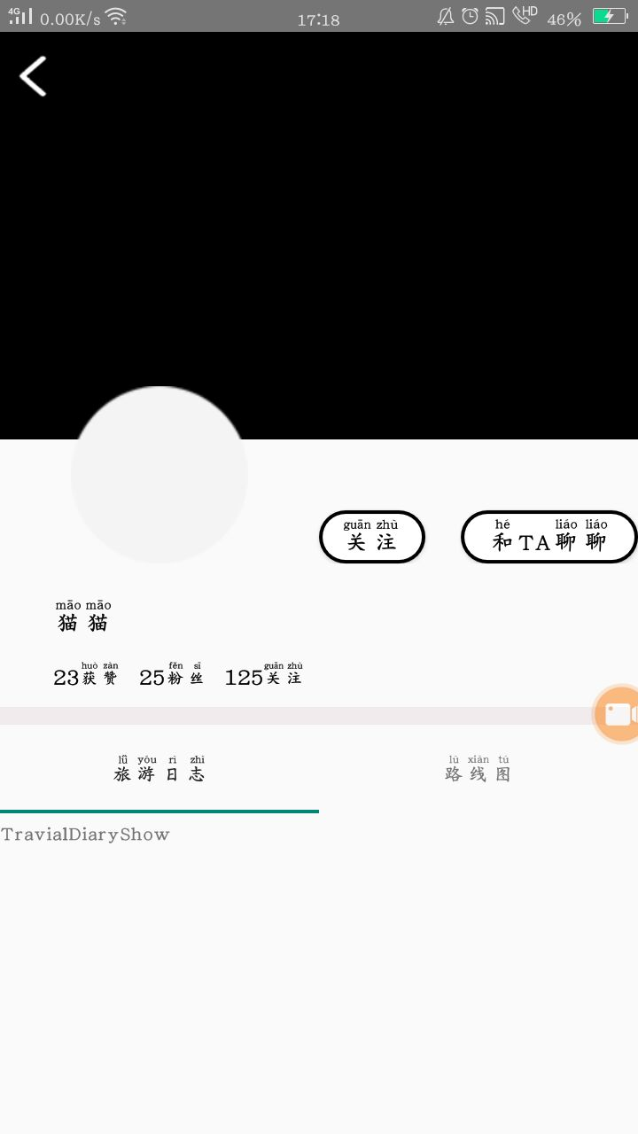
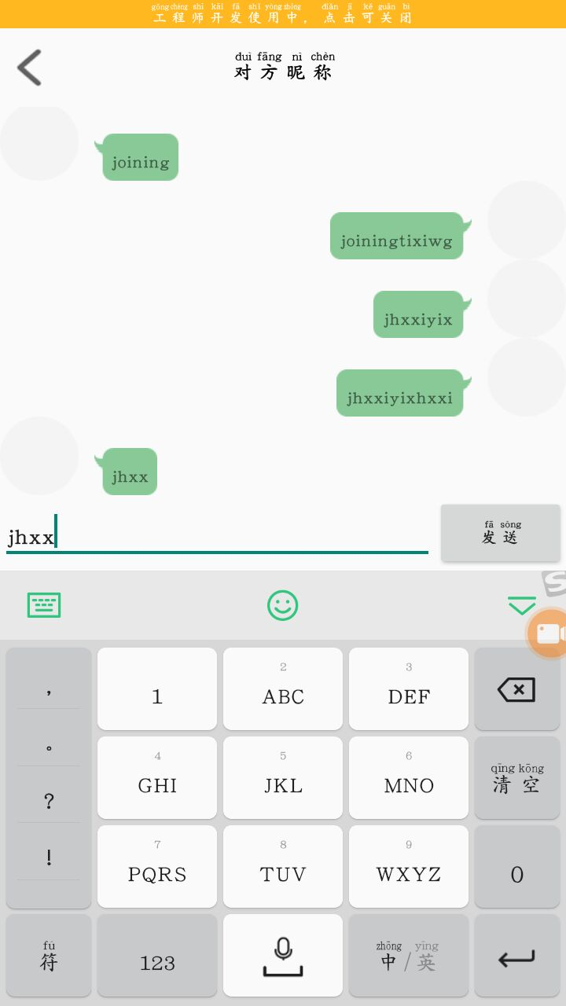
程序展示与部分代码实现
其他用户个人页面
聊天界面

Slide 32
04
个人心得

Slide 33
个人心得
时间投入需要计划
遇到问题，只要持续思考，总会找到答案
开头最难，中间坚持，结尾总结

Slide 34
THANKS

Slide 35
主要功能类图
旅游日志
用户总览已发布的所有旅游日志
用户创建编辑发布新的旅游日志
系统展示已发布的旅游日志

Slide 36
主要功能类图
城市信息包括
人气榜单
城市介绍
城市特色：景点，美食，特产

Slide 37
主要功能类图
旅伴活动
用户总览已发布的所有旅伴活动
用户创建编辑发布新的旅伴活动
系统展示已发布的旅伴活动

Slide 38
主要功能类图
路线图
用户总览已发布的所有路线图
用户创建编辑发布新的路线图
系统展示已发布的路线图

Slide 39
界面设计
主页四连

Slide 40
界面设计
日志详情
路线图预览
回答问题
登录

Slide 41
界面设计

Slide 42
网络通信格式设计
使用Json传递数据
客户端基本格式为
code+result
服务器基本格式为
code+message+result

Slide 43
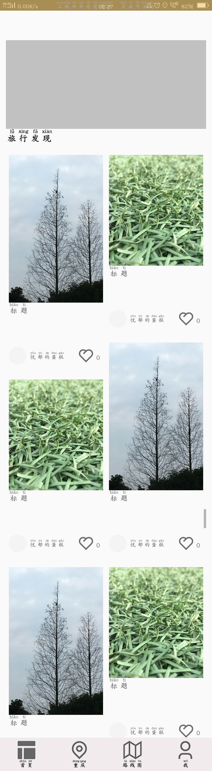
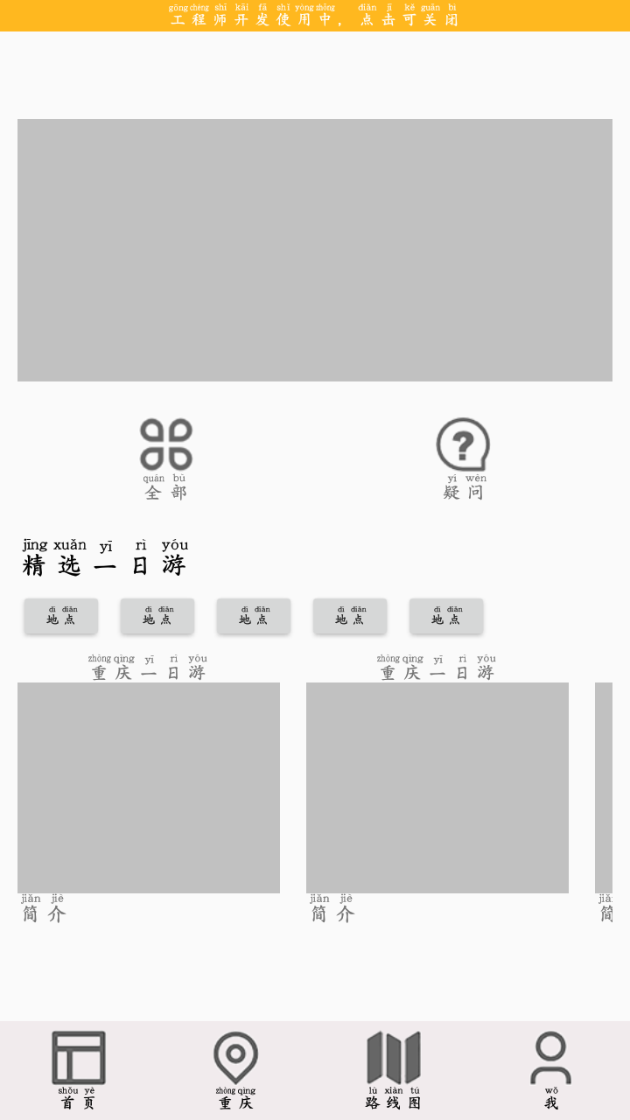
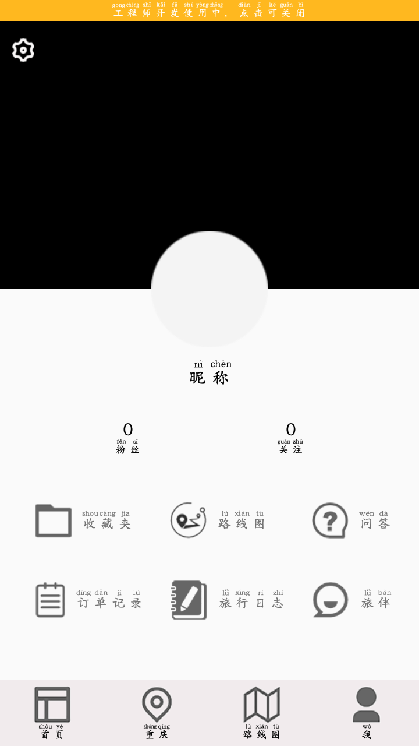
程序展示与部分代码实现
首页四连

Slide 44
程序展示与部分代码实现
定位地址解析

Slide 45
程序展示与部分代码实现
登录
注册
退出

Slide 46
程序展示与部分代码实现
首页4页
日志编辑 与 发布

Slide 47
程序展示与部分代码实现
首页4页
图文混排

Slide 48
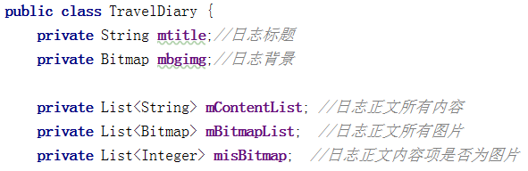
程序展示与部分代码实现
首页4页
日志保存
图片转字符串

Slide 49
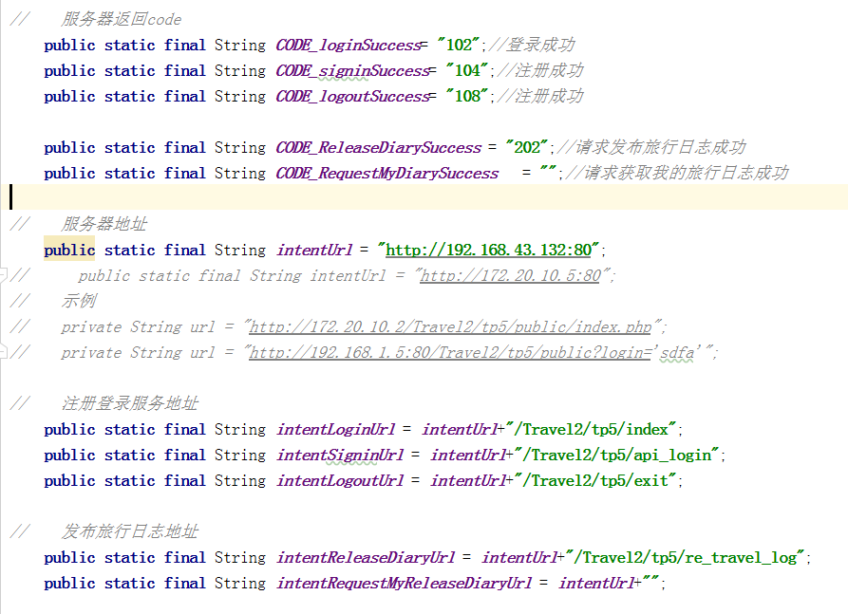
程序展示与部分代码实现
首页4页
服务器地址记录
使用post请求传递数据给服务器

Slide 50
程序展示与部分代码实现
首页4页

